Slide 1


Repleno
Escuela de informática y telecomunicaciones
Nombres: Sebastian Martinez(PO), Matias Ordenes(SM), Jordy Lizana(PP)
Asignatura: Capstone 007D
Docente: Juan Alberto Gana

Slide 2


Slide 3

Introduccion
Problematica presentada
Objetivos
Metodología y arquitectura
Clientes y APIs
Normas ISO
Suposiciones y restricciones

Slide 4
Problematica presentada
Mala organizacion
Gestión de inventario escaso o nulo
Pérdida de seguimiento
Falta de historial y registros

Slide 5
Objetivos
Objetivo general
Objetivos especificos
-Desarrollar sistema online gestion
Asistente virtual
-Automatizar y optimizar
-Implementar Firebase
-Integrar API gemini
-Carga de CSV
-Reducir tiempos
-Facilitar toma decisiones

Slide 6
Metodologia
Metodologia Agil
Estructura flexible, itineraria y orientada a entregas continuas
Sprints con incremento del producto
Incremento calidad de producto final
Colaboración entre desarrolladores, comprension compartida

Slide 7
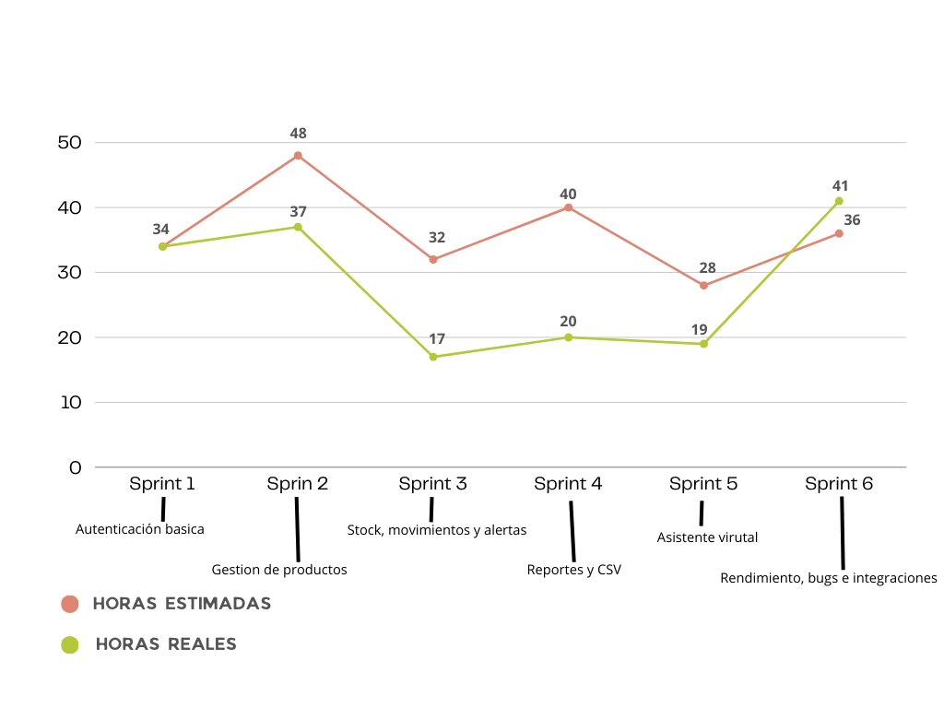
Cronograma

Slide 8
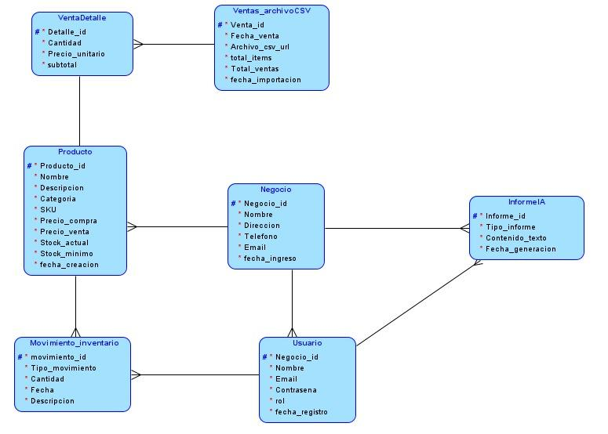
Arquitectura
Modelo logico base de datos

Slide 9

Clientes
Dueños de negocios
Pymes
Almacenes

Slide 10



APIs y herramientas

Slide 11
Normas ISO
Seguridad de la información 27.001
Calidad de software 25.010
-Control de acceso
-Protección de datos
-Gestión de riesgos
-Funcionalidad
-Usabilidad
-Seguridad
-Mantenibilidad

Slide 12
Suposiciones y restricciones
-Disponibilidad de internet
-Conocimiento básico
-Acceso de dispositivos compatibles
-Integración funcional de APIs
-Datos en plantilla CSV
-Dependencias de servicios externos
-Limitación presupuesto y recursos
-Alcance a negocios pequeños
-Capacidad de almacenamiento y nube
-Privacidad y seguridad de datos

Slide 13

Obstáculos durante el proceso

Slide 14

Resultados obtenidos
Reducción tiempos de gestión
Disminución de errores
Incremento de disponibilidad
Satisfacción del usuario
Adopción continua del sistema
Mejora en tomas de decisiones

Slide 15

Demo

